Slide 1
Єдиний урок
«БЕЗПЕЧНА ДОРОГА ДОДОМУ»
Підготувала:
Вчитель 5 – А класу
Різченко Я.В.

Slide 2
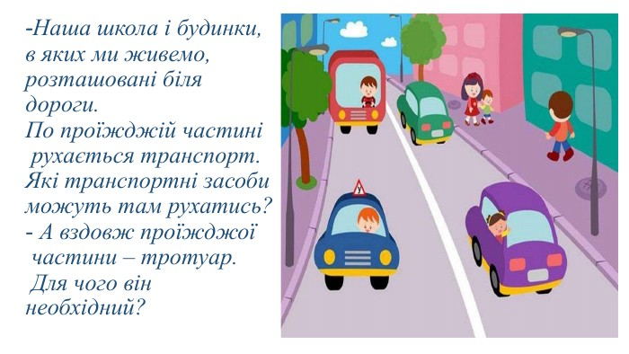

Slide 7
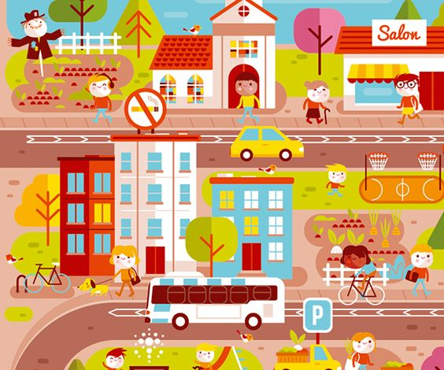
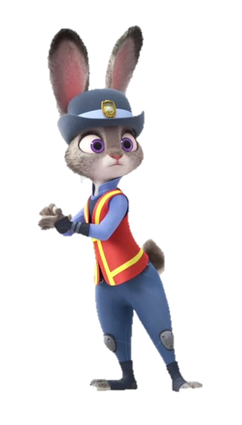
Дорога – не місце для гри й бігу, тому що по ній їздять машини, від яких треба триматися як можна далі на безпечній відстані.

Slide 8
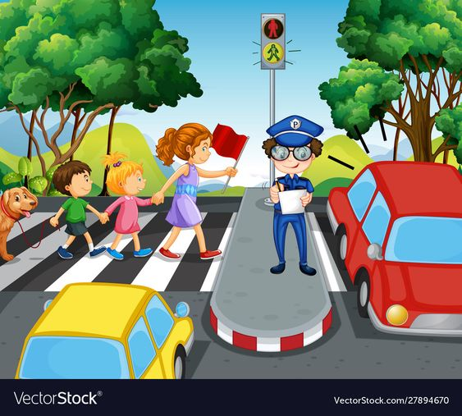
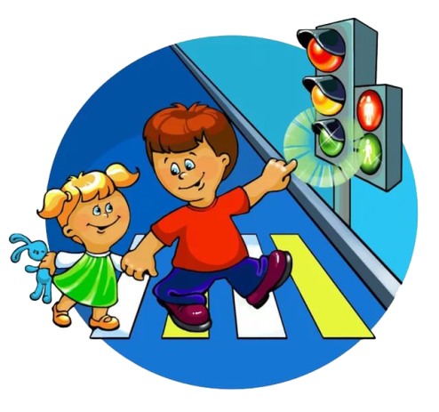
Коли переходите дорогу на сигнал світлофора, то потрібно пам’ятати:
- червоне світло – «стій!»;
-жовте – «приготуватися»;
-зелене – «переходь».
На вулиці, а особливо біля проїжджої частини, діти, треба бути дуже обережним.

Slide 9
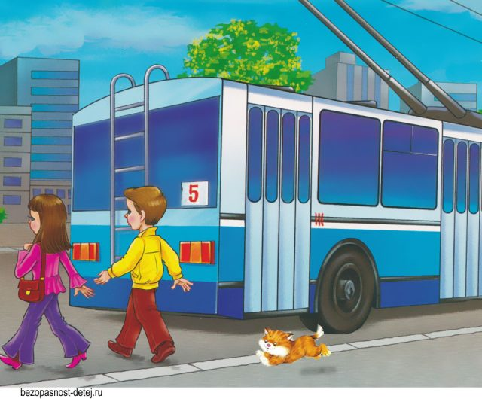
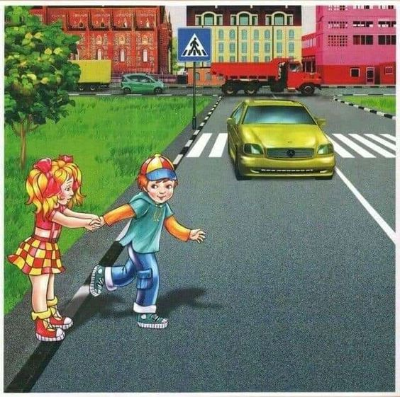
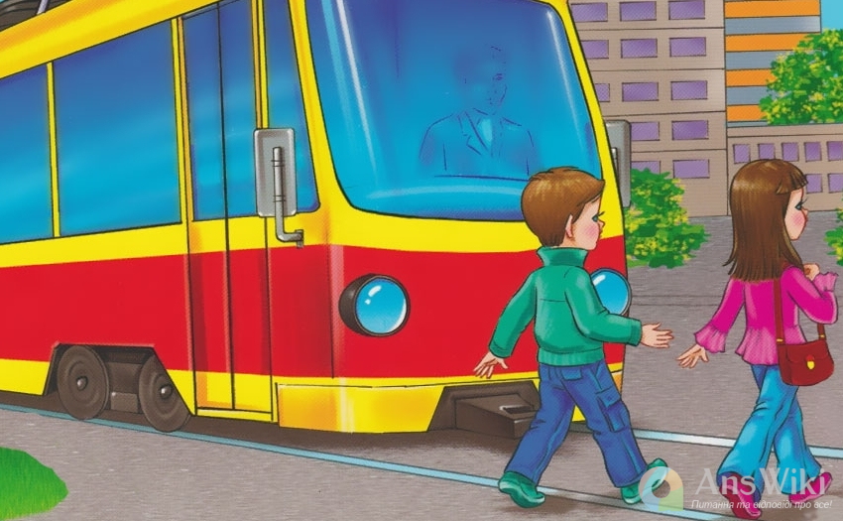
Не перебігайте дорогу перед близько рухомим транспортом. Пам’ятайте, що автомобіль зразу зупинити неможливо!
Автомобілі, автобуси, тролейбуси, які стоять, треба обходити ззаду, а трамваї – спереду.

Slide 10
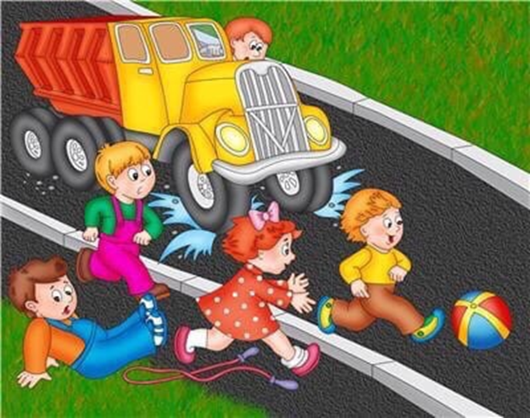
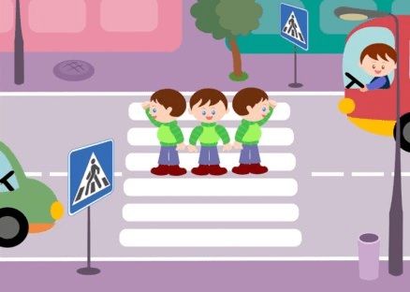
Не влаштовуйте ігри на дорозі, тротуарах, мостовій.
До того, як переходити вулицю, спершу треба подивитися ліворуч. Якщо проїжджа частина вулиці вільна - можна йти. Коли ти дістався середини вулиці, подивися праворуч. Якщо проїжджа частина вільна - переходь.

